Slide 1
Confronto tra frazioni
Classe VE Siciliano
Materia : Matematica
Ins. Iaccarino T.

Slide 2
Confronto tra frazioni

Slide 3
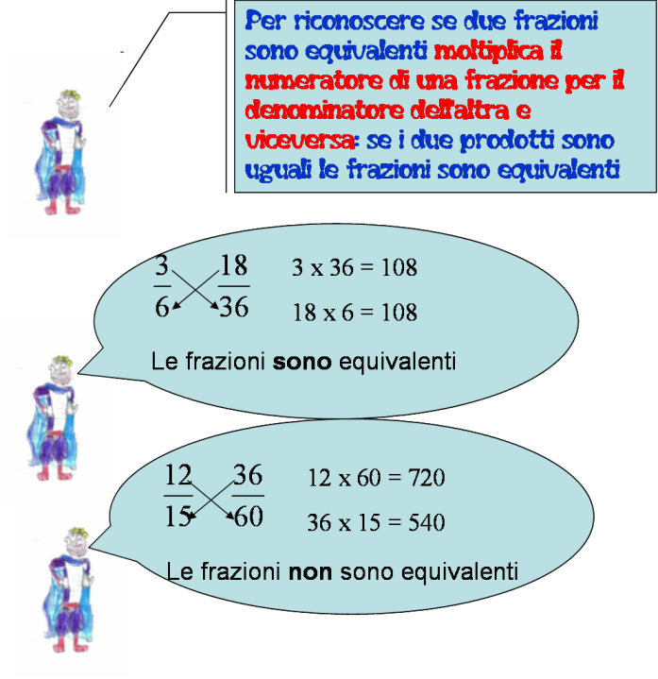
Il prodotto a croce

Slide 4
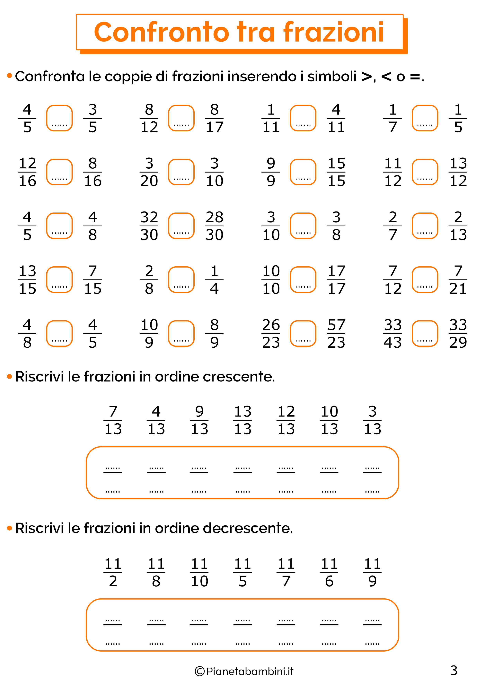
Piccole esercitazioni per consolidare ciò che abbiamo appreso

